Slide 1


Slide 2



Slide 3

Notes:
1986 – NEXT
2010 – 4.x
4.2 Storyboard 4.5 Auto Layout

Slide 4
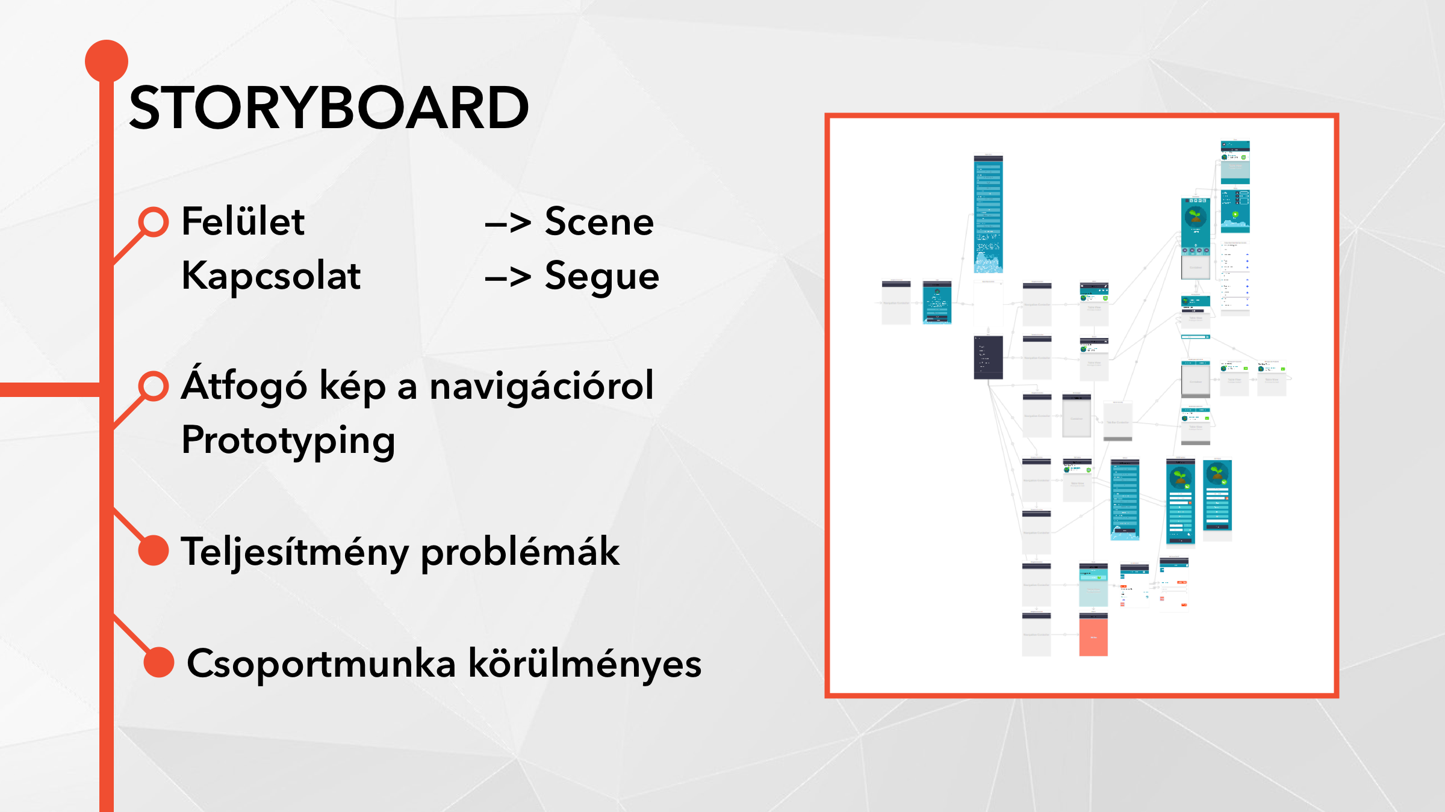

Slide 5
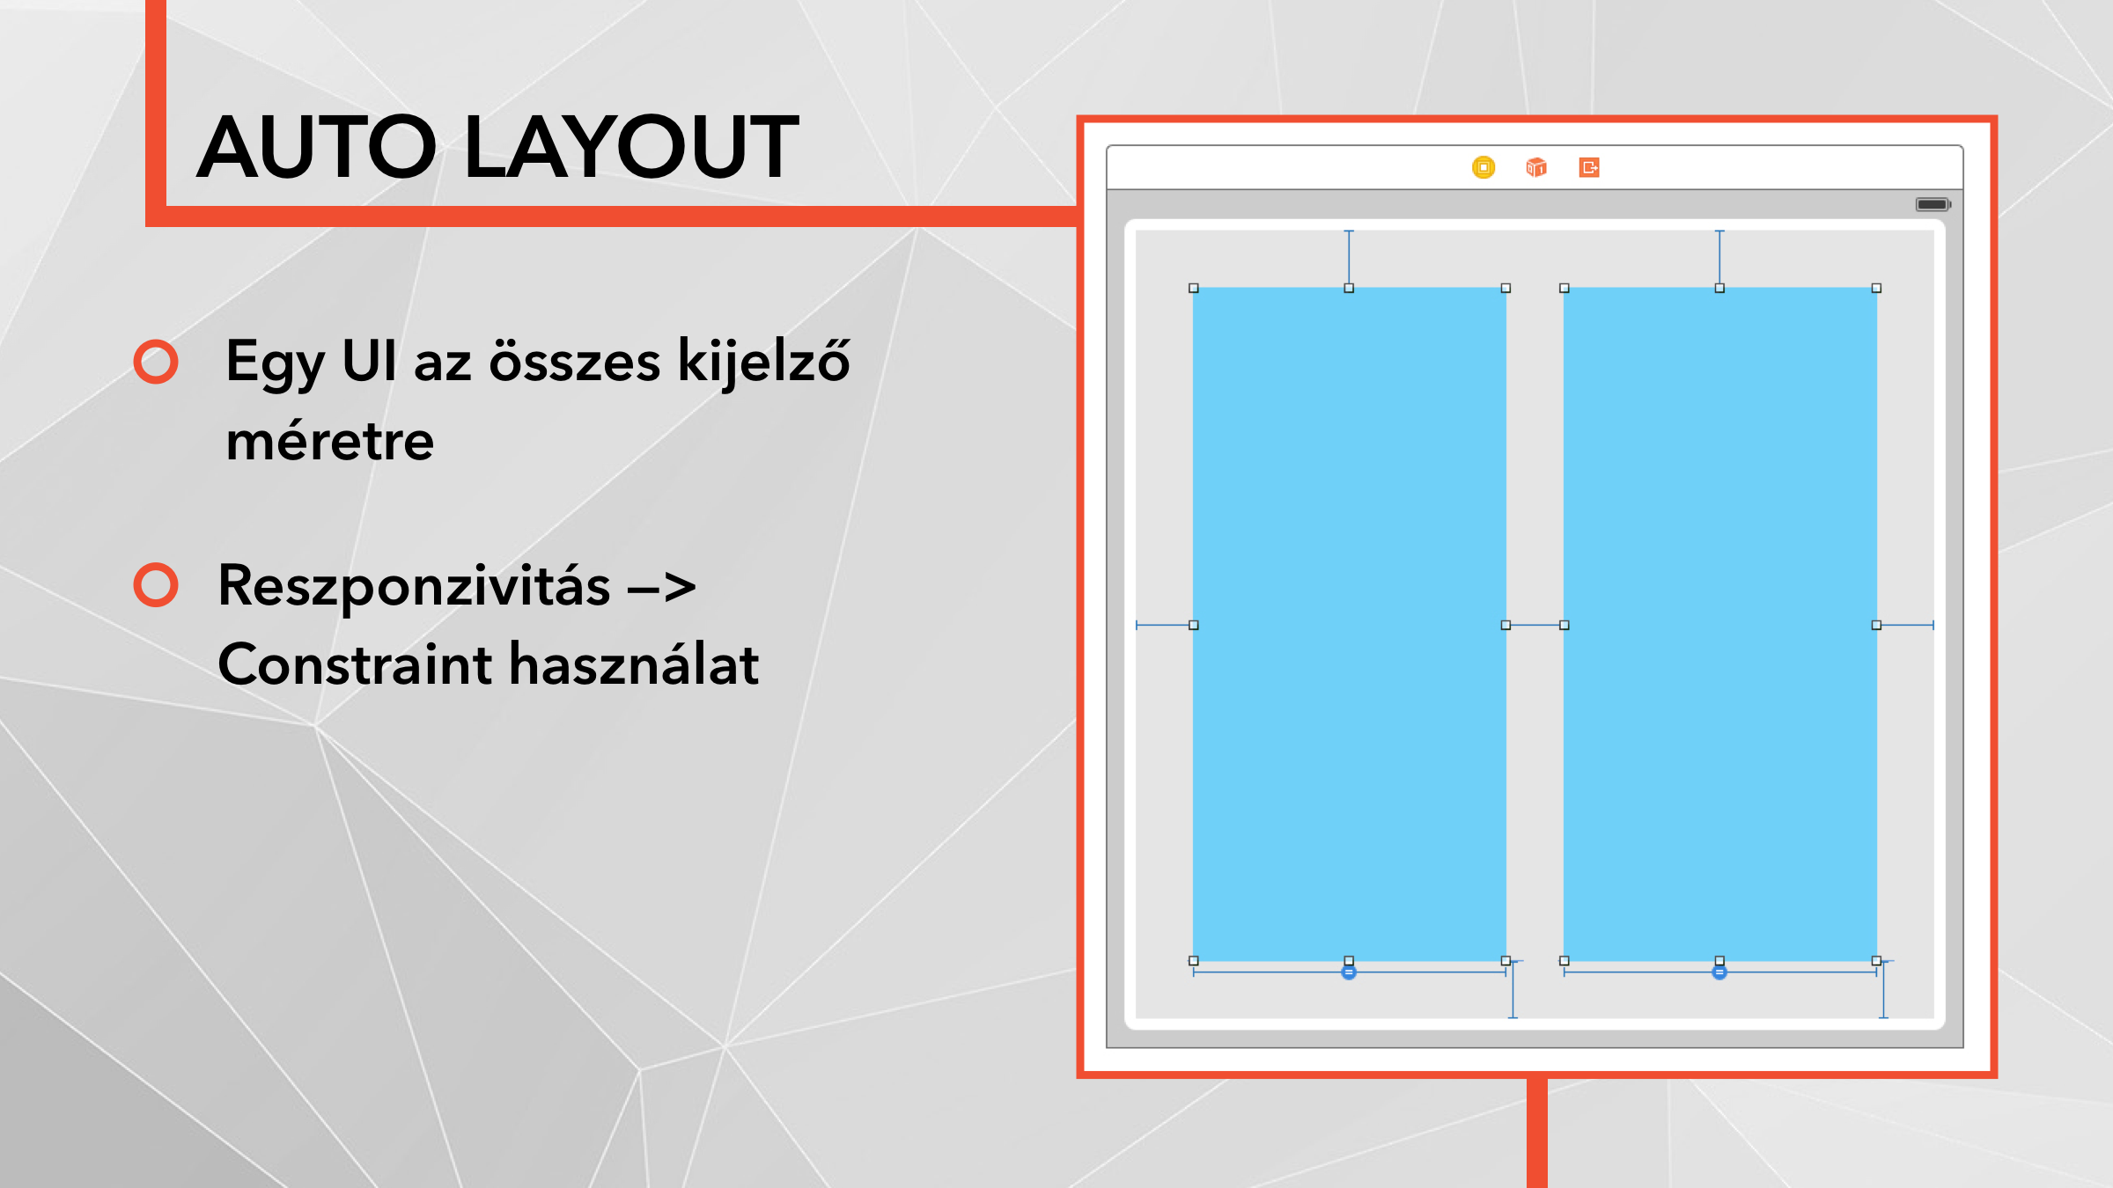
Notes:
Xcode 4.5 - iphone5 bejelentése után
Lényege -> úgy tervezünk, hogy responsiv lesz Nélkülözhetetlen –> iPad split screen DEMO

Slide 6
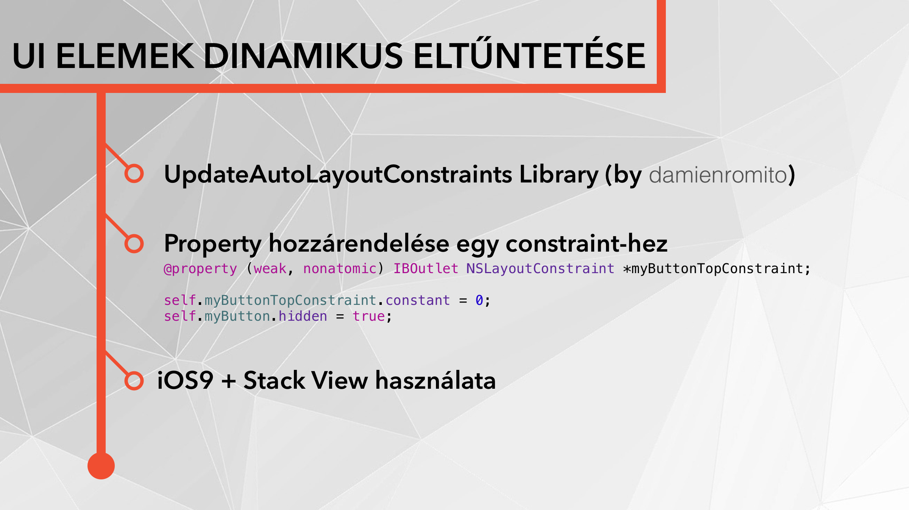

Slide 7
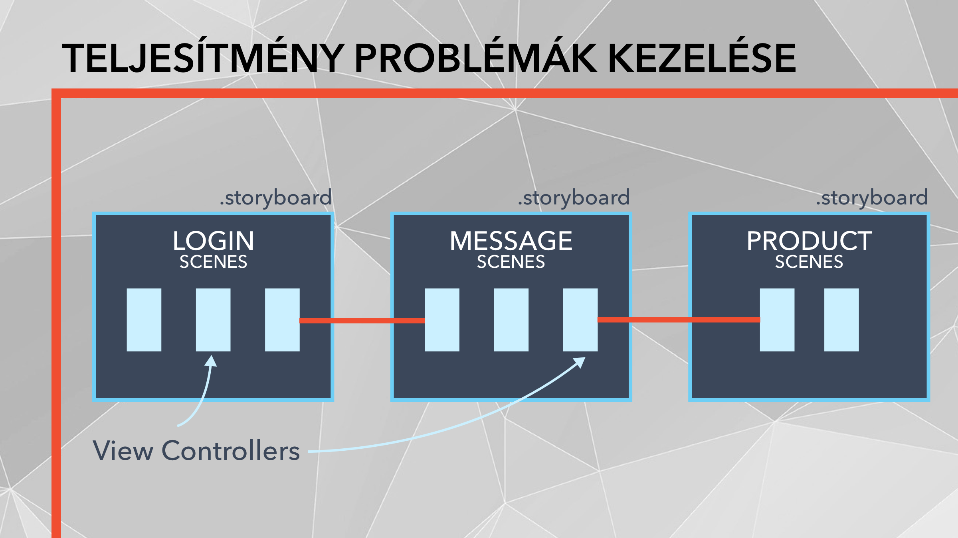
Notes:
elég hozzá új Xcode

Slide 8
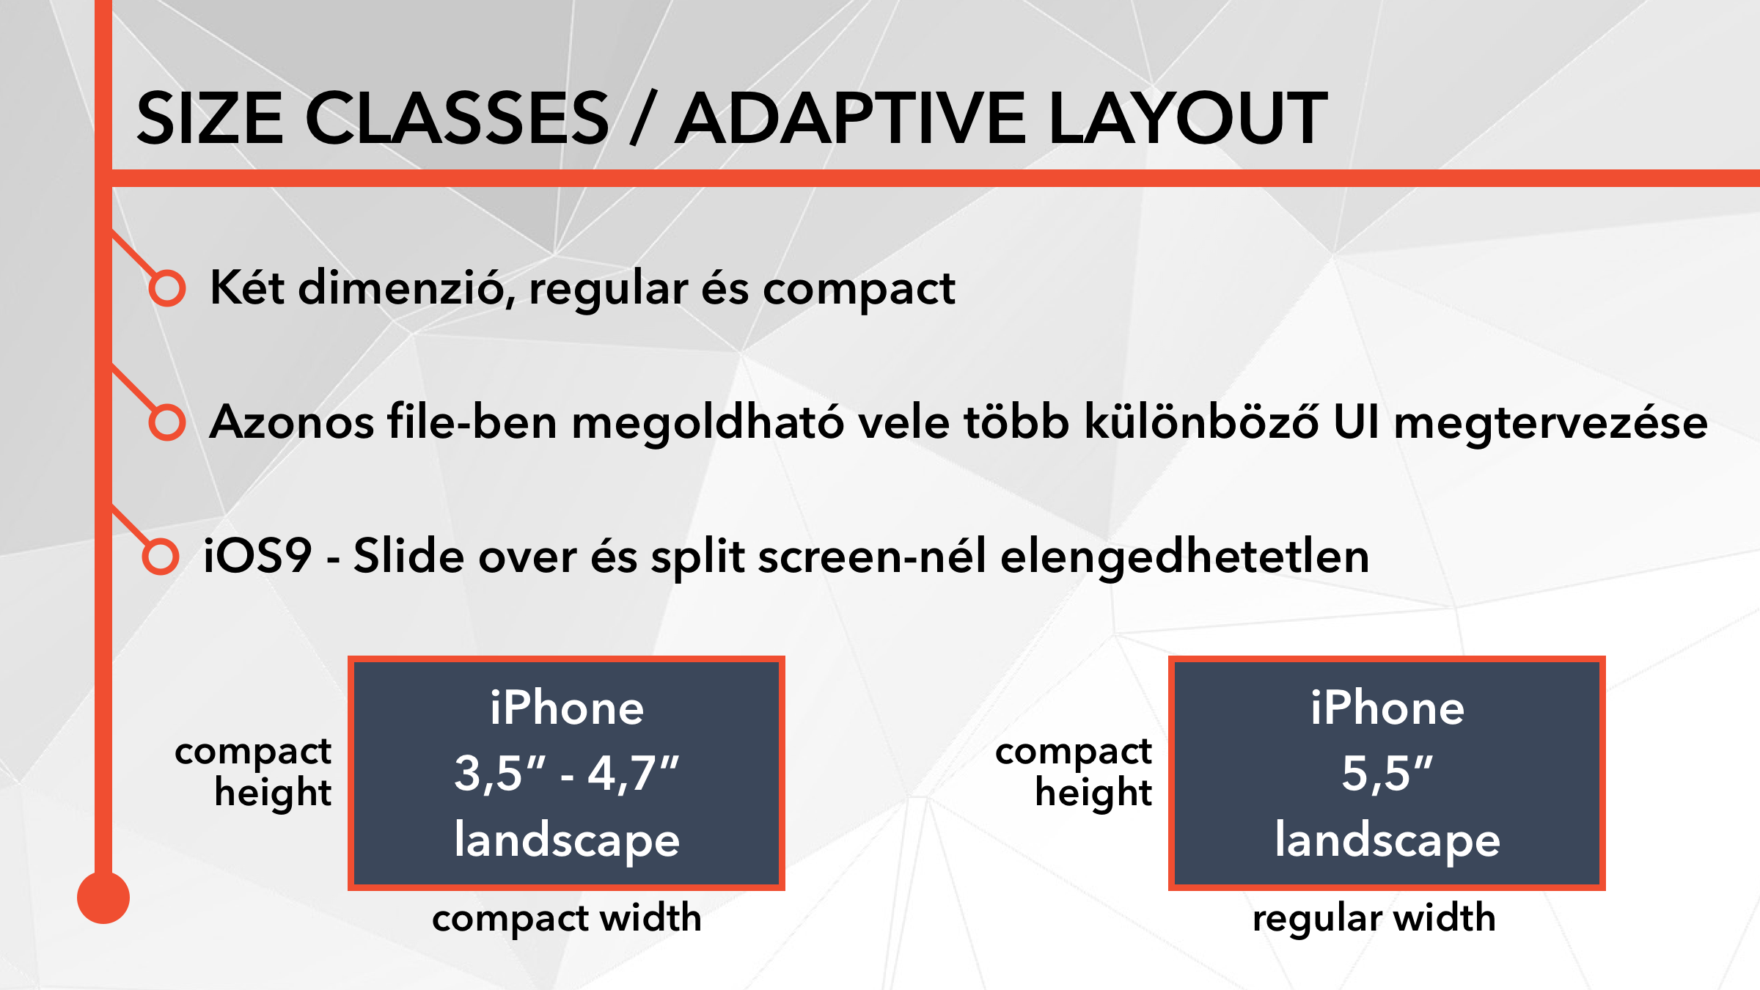
Notes:
Xcode 6.x logikai megfeleltetése a fizikális kijelzőméreteknek

Slide 9


